Slide 1
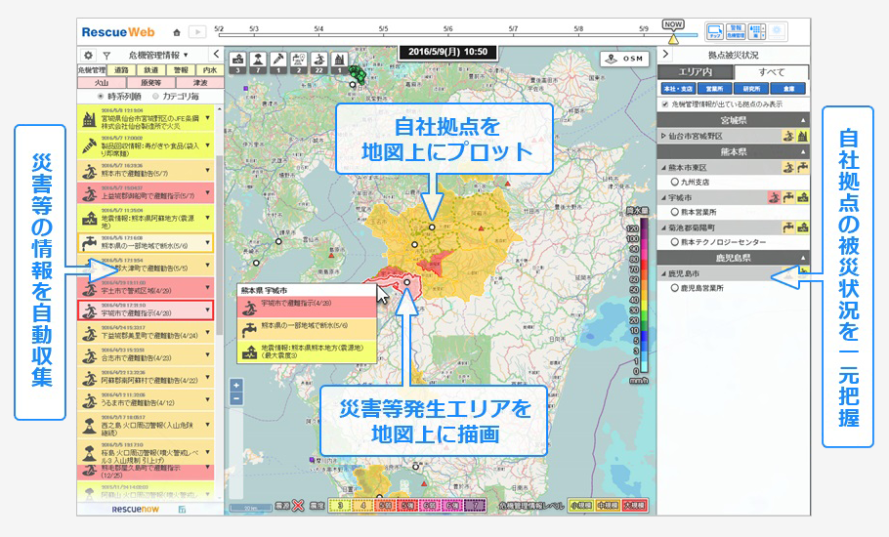


配信するすべての危機管理情報を地図に表示
平成30年9月10日版
レスキューWeb MAP
防災
減災
少子
高齢
産業
創出
防犯
医療
教育等
By 株式会社レスキューナウ
（MAP機能は株式会社ベストテクニカルサービスと共同開発）
災害時の状況をリアルタイムに地図上で俯瞰的・一元的に把握することができ、影響範囲にある拠点の有無をすぐに確認することができる法人向け危機管理地図サービスです。
（2016年 サービス開始）
レスキューWeb MAP誕生の キッカケ
・２４時間３６５日リアルタイムに配信される多様な危機管理情報で
迅速な覚知ができても、災害規模が大きくなるとその全体像を
都度整理する作業に時間を要していた。
・災害の現状把握と共有、その後の対応検討において、多様な
危機管理情報を一元的に視覚化することが求められてきた。
・災害の状況が自社拠点や取引先など具体的にどの程度影響を
受けているか、危機管理情報を受信してから利用者側で作業を
する必要があり、体制面や作業面で大きな負担が残っていた。
レスキューWeb MAP でこう 変わった！
主要な利用可能情報
・交通情報
道路｜通行止め、規制等
鉄道｜運転見合わせ、遅延等
・気象自然情報
地震、津波、台風、竜巻、火山
土砂災害警戒、河川洪水等
・緊急情報
緊急、避難、ライフライン（電気、水道、ガ
ス）、火災、災害救助法適用情報等
・生活安全情報
健康安全、光化学スモッグ、新型インフル
エンザ、防犯情報等
・NHKニュース ・内水リスク情報
地震・気象情報だけでなく、道路や鉄道情報の交通系情報、避難やライフライン等の緊急情報、NHKニュースまでカバー。
刻々と変化する危機管理情報収集の一元化を実現。
自社拠点や取引先拠点等を登録しておくことで、被害や災害が発生しているエリア内の拠点を一括把握することが可能。
内水リスク情報による浸水リスクや標高データによる津波等の浸水リスク把握、火山や原子力施設からの距離判定機能で拠点のリスク分析も多様。

Slide 2


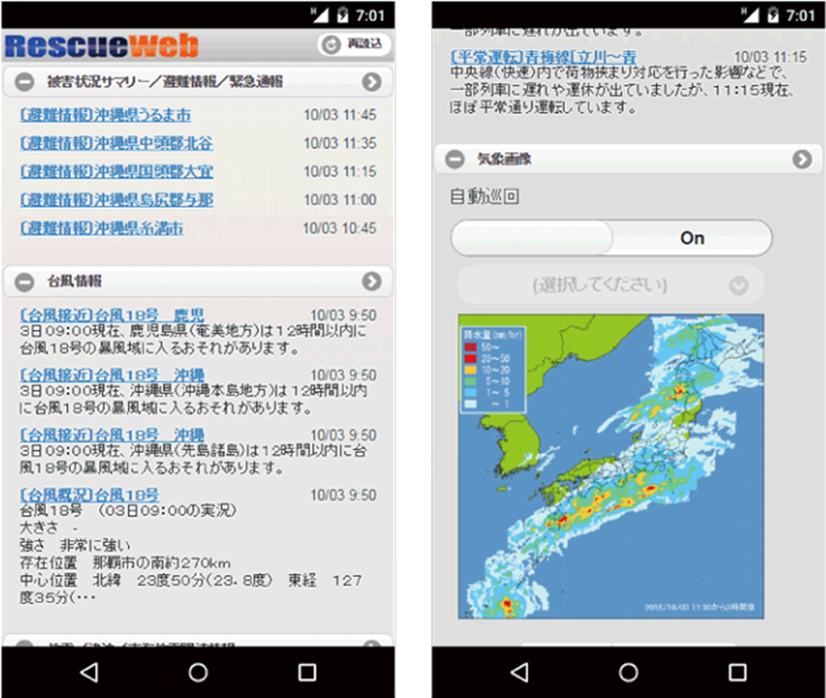



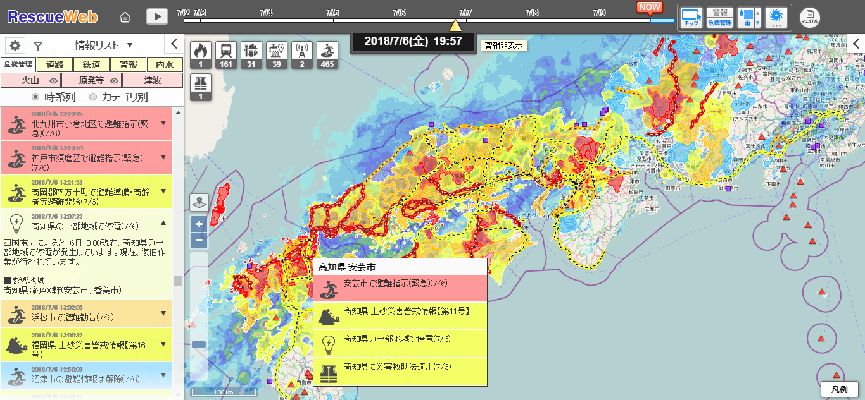
配信するすべての危機管理情報を地図に表示
平成30年9月10日版
レスキューWeb MAP
防災
減災
少子
高齢
産業
創出
防犯
医療
教育等
By 株式会社レスキューナウ
（MAP機能は株式会社ベストテクニカルサービスと共同開発）
危機管理体制の構築をサポート
使用データ
防災気象情報、ライフライン情報、避難情報
交通情報、生活安全情報、緊急情報
24時間365日聞危機を監視しているレスキューナウ危機管理情報センターにて収集した災害やライフライン等の危機管理情報をリアルタイムに配信。
データ形式
HTML、XML等
被害/緊急情報
交通情報
提供形態
WEBサービス
受賞歴
2017年度グッドデザイン賞受賞
気象自然情報
ライフライン情報
避難情報
地域
日本全域版、世界全域版（オープンデータの利用について今後展開予定）
危機担当者は、各拠点や全社で必要な対応判断に専念
・地震・気象情報だけでなく、道路や鉄道情報の交通系情報、避難やライフライン等の緊急情報、NHKニュースまでカバーする多様な危機管理情報が地図上に一元化されて俯瞰できるワンストップサービス。
・自社拠点のカメラ画像や各種センサー情報もMAP上で統合することも可能。危機管理MAP基盤として、さまざまな情報を統合していく柔軟性と発展性をもったサービスです。

